Slide 1
EJERCICIO PRÁCTICO TALLER-SNP
DINEM
Agosto, 2024

Slide 2
Introducción
01

Slide 3
Introducción
Para desarrollar un ejemplo práctico que forme parte del conjunto de talleres que se han mantenido, se aborda el caso de estudio propuesto que abarca un calculo de tamaño y selección para instituciones educativas de sexto años de bachillerato del país.
Objetivo General
Elaborar un diseño muestral probabilístico y definir cada instancia del proceso que permita evidenciar la construcción del diseño muestral.

Slide 4
Marco muestral
02

Slide 5
Marco muestral
El marco de muestreo que se considera está definido por el listado de unidades educativas que se nos ha enviado.
Para la construcción del marco muestral se consideraron:
  Cabeceras cantonales de cada provincia
  Instituciones que registran estudiantes de tercer año de bachillerato
  Instituciones cuyo tipo de educación sea “ordinario”
El marco muestral queda constituido de 1.946 unidades educativas.

Slide 6
Dominios de estudio
04

Slide 7
Dominios de estudio
Dominio | Canton | Colegios
0101 | CUENCA | 138
0201 | GUARANDA | 32
0301 | AZOGUES | 19
0401 | TULCAN | 18
0501 | LATACUNGA | 47
0601 | RIOBAMBA | 71
0701 | MACHALA | 45
0801 | ESMERALDAS | 44
0901 | GUAYAQUIL | 419
1001 | IBARRA | 54
1101 | LOJA | 55
1201 | BABAHOYO | 30
1301 | PORTOVIEJO | 68
1401 | MORONA | 17
1501 | TENA | 43
1601 | PASTAZA | 34
1701 | QUITO | 531
1801 | AMBATO | 84
1901 | ZAMORA | 10
2001 | SAN CRISTOBAL | 3
2101 | LAGO AGRIO | 26
2201 | ORELLANA | 32
2301 | SANTO DOMINGO | 92
2401 | SANTA ELENA | 34
Total | - | 1946
Los dominios de estudio para el análisis muestral están definidos por las cabeceras cantonales de cada provincia, siendo 24 dominios de estudio.

Slide 8
Tamaño muestral
05

Slide 9
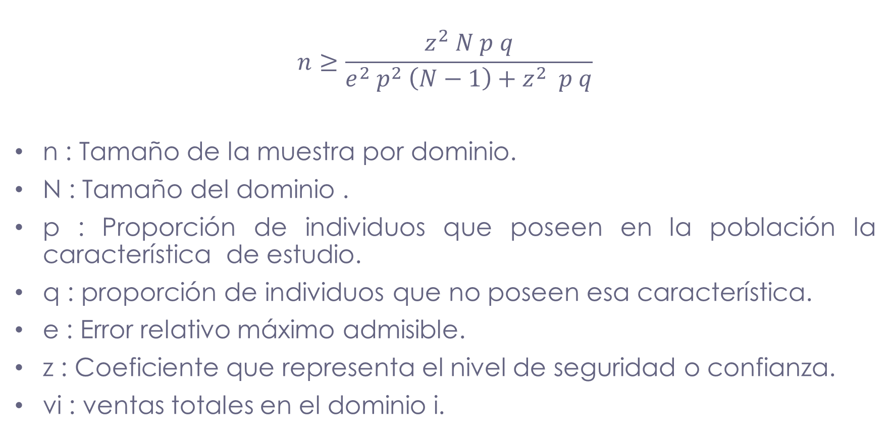
Tamaño muestral
$$n≥\frac{z^{2} N p q}{e^{2} p^{2} \left(N−1\right)+z^{2} p q}$$
n : Tamaño de la muestra por dominio.
N : Tamaño del dominio .
p : Proporción de individuos que poseen en la población la característica de estudio.
q : proporción de individuos que no poseen esa característica.
e : Error relativo máximo admisible.
z : Coeficiente que representa el nivel de seguridad o confianza.
vi : ventas totales en el dominio i.

Slide 10
Tamaño muestral - Estudiantes
dom | est_total | est_muestra
0101 | 9159 | 709
0201 | 1573 | 517
0301 | 1390 | 496
0401 | 1236 | 475
0501 | 3823 | 640
0601 | 4974 | 666
0701 | 4470 | 656
0801 | 3654 | 635
0901 | 44519 | 756
1001 | 4027 | 646
1101 | 3921 | 643
1201 | 2853 | 606
1301 | 5149 | 669
1401 | 825 | 399
1501 | 1453 | 503
1601 | 1079 | 450
1701 | 41407 | 755
1801 | 5755 | 678
1901 | 573 | 329
2001 | 139 | 118
2101 | 1700 | 530
2201 | 1379 | 494
2301 | 7903 | 701
2401 | 2692 | 598

Slide 11
Tamaño muestral - Colegios
dom | q_1
0101 | 20
0201 | 10
0301 | 22
0401 | 21
0501 | 10
0601 | 10
0701 | 23
0801 | 24
0901 | 23
1001 | 22
1101 | 14
1201 | 35
1301 | 24
1401 | 13
1501 | 9
1601 | 7
1701 | 15
1801 | 14
1901 | 6
2001 | 28
2101 | 14
2201 | 12
2301 | 20
2401 | 26

Slide 12
Tamaño muestral - Colegios
dom | col_total | col_muestra
0101 | 138 | 36
0201 | 32 | 52
0301 | 19 | 23
0401 | 18 | 23
0501 | 47 | 64
0601 | 71 | 67
0701 | 45 | 29
0801 | 44 | 27
0901 | 419 | 33
1001 | 54 | 30
1101 | 55 | 46
1201 | 30 | 18
1301 | 68 | 28
1401 | 17 | 31
1501 | 43 | 56
1601 | 34 | 65
1701 | 531 | 51
1801 | 84 | 49
1901 | 10 | 55
2001 | 3 | 5
2101 | 26 | 38
2201 | 32 | 42
2301 | 92 | 36
2401 | 34 | 23

Slide 13
Tamaño muestral - Resumen
dom | est_total | est_muestra | q_1 | col_total | col_muestra
0101 | 9159 | 709 | 20 | 138 | 36
0201 | 1573 | 517 | 10 | 32 | 52
0301 | 1390 | 496 | 22 | 19 | 23
0401 | 1236 | 475 | 21 | 18 | 23
0501 | 3823 | 640 | 10 | 47 | 64
0601 | 4974 | 666 | 10 | 71 | 67
0701 | 4470 | 656 | 23 | 45 | 29
0801 | 3654 | 635 | 24 | 44 | 27
0901 | 44519 | 756 | 23 | 419 | 33
1001 | 4027 | 646 | 22 | 54 | 30
1101 | 3921 | 643 | 14 | 55 | 46
1201 | 2853 | 606 | 35 | 30 | 18
1301 | 5149 | 669 | 24 | 68 | 28
1401 | 825 | 399 | 13 | 17 | 31
1501 | 1453 | 503 | 9 | 43 | 56
1601 | 1079 | 450 | 7 | 34 | 65
1701 | 41407 | 755 | 15 | 531 | 51
1801 | 5755 | 678 | 14 | 84 | 49
1901 | 573 | 329 | 6 | 10 | 55
2001 | 139 | 118 | 28 | 3 | 5
2101 | 1700 | 530 | 14 | 26 | 38
2201 | 1379 | 494 | 12 | 32 | 42
2301 | 7903 | 701 | 20 | 92 | 36
2401 | 2692 | 598 | 26 | 34 | 23

Slide 14
Selección de la muestra
05

Slide 15
Selección de la muestra
La selección se realiza en dos etapas:
  Unidades educativas
  Estudiantes
La distribución para la primera etapa se la realiza proporcional a la cantidad de estudiantes, es decir, los grandes colegios tienen una mayor probabilidad de ser seleccionados.
La selección de la segunda etapa se la realiza aleatoriamente, es decir, cada estudiante tiene la misma probabilidad de ser seleccionado dentro de su colegio.

Slide 16
Factores de Expansión
06

Slide 17

Factores de Expansión
El objetivo de una encuesta por muestreo es hacer inferencias acerca de la población a partir de la información contenida en la muestra. En este sentido se utilizan factores de expansión para llevar la información de la muestra a niveles poblacionales.
Se define como el inverso de la probabilidad de selección, considerando el informe de cobertura que registra las novedades del levantamiento.
El factor de expansión para un muestreo aleatorio simple se define así:
Ni: Denota el tamaño total de elementos en el dominio i.
ni: Denota el número de elementos a ser seleccionados en el dominio i.

Slide 18
Ejemplo:
cod_canton | nombre_institucion | pik | pik_2
1801 | UNIDAD EDUCATIVA EMANUEL | 0,284236 | 0,647059
1801 | UNIDAD EDUCATIVA PILAHUIN | 0,417994 | 0,44
1801 | UNIDAD EDUCATIVA PIO LOPEZ | 0,300955 | 0,611111
1801 | UNIDAD EDUCATIVA DEL MILENIO INTERCULTURAL BILINGÜE PUEBLO KISAPINCHA | 0,250796 | 0,733333
1801 | UNIDAD EDUCATIVA EL ORO | 0,66879 | 0,275
1801 | UNIDAD EDUCATIVA ELITE EDUCATIVA CELITE | 0,351115 | 0,52381
1801 | UNIDAD EDUCATIVA GENESIS | 0,200637 | 0,916667
1801 | UNIDAD EDUCATIVA GLENN DOMAN | 0,284236 | 0,647059
1801 | UNIDAD EDUCATIVA GRAL ELOY ALFARO DELGADO | 0,969745 | 0,189655
1801 | UNIDAD EDUCATIVA INTERCULTURAL BILINGUE HUAYNA CAPAC | 0,601911 | 0,305556
1801 | UNIDAD EDUCATIVA INTERCULTURAL BILINGÜE PROVINCIA DE CHIMBORAZO | 0,183917 | 1
1801 | UNIDAD EDUCATIVA INTERCULTURAL BILINGÜE TAMBOLOMA | 0,284236 | 0,647059
1801 | UNIDAD EDUCATIVA JOSE JOAQUIN OLMEDO | 0,468153 | 0,392857
1801 | UNIDAD EDUCATIVA JUAN BENIGNO VELA | 0,601911 | 0,305556
1801 | UNIDAD EDUCATIVA JUAN PABLO II | 0,384554 | 0,478261
1801 | UNIDAD EDUCATIVA LEONARDO MURIALDO | 0,969745 | 0,189655
1801 | UNIDAD EDUCATIVA NUEVO MUNDO | 0,902866 | 0,203704
1801 | UNIDAD EDUCATIVA PICAIHUA | 0,869427 | 0,211538
1801 | UNIDAD EDUCATIVA SAN ALFONSO | 0,65207 | 0,282051
1801 | UNIDAD EDUCATIVA TARCILA ALBORNOZ DE GROSS | 0,217357 | 0,846154
1801 | UNIDAD EDUCATIVA UNIKIDS | 0,250796 | 0,733333

